Slide 1
IL TUBO DI QUINCKE
MARCO GRASSI, LEO HARPF, FRANCESCA MUCCHIUT
Liceo scientifico G.Galilei Trieste 3L scienze applicate
A.S 2024/25

Slide 2
COS’È E LA SUA STORIA
È uno strumento che permette di studiare l'interferenza nel caso delle onde sonore. Consiste in un corpo metallico cavo composto da due estremità, una fissa e una allungabile, e presenta due fori in corrispondenza dei loro punti di incontro.
John Friedrich Wilhelm Hershel, nel 1833, pensò di dividere in due parti un'onda col fine di ottenere un'interferenza tra esse.
Circa 33 anni dopo, il fisico tedesco George Hermann Quincke, seguendo Hershel, pubblicò i suoi risultati.

Slide 4
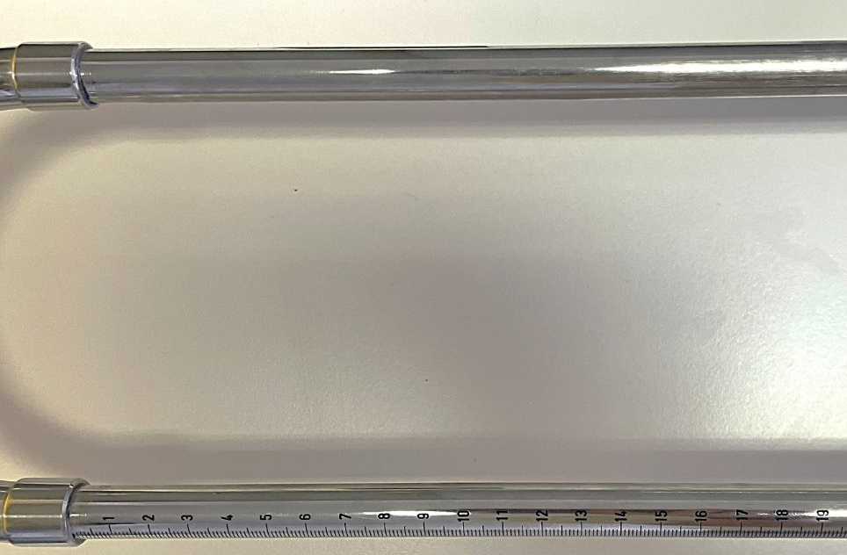
COME FUNZIONA?
Un suono viene emesso e direzionato verso uno dei due fori
Un rilevatore di onde sonore viene posizionato sul foro del lato opposto
In base ai dati rilevati da quest'ultimo si può analizzare il cambiamento del comportamento delle onde in relazione alla lunghezza dell'estremità mobile dello strumento

Slide 5
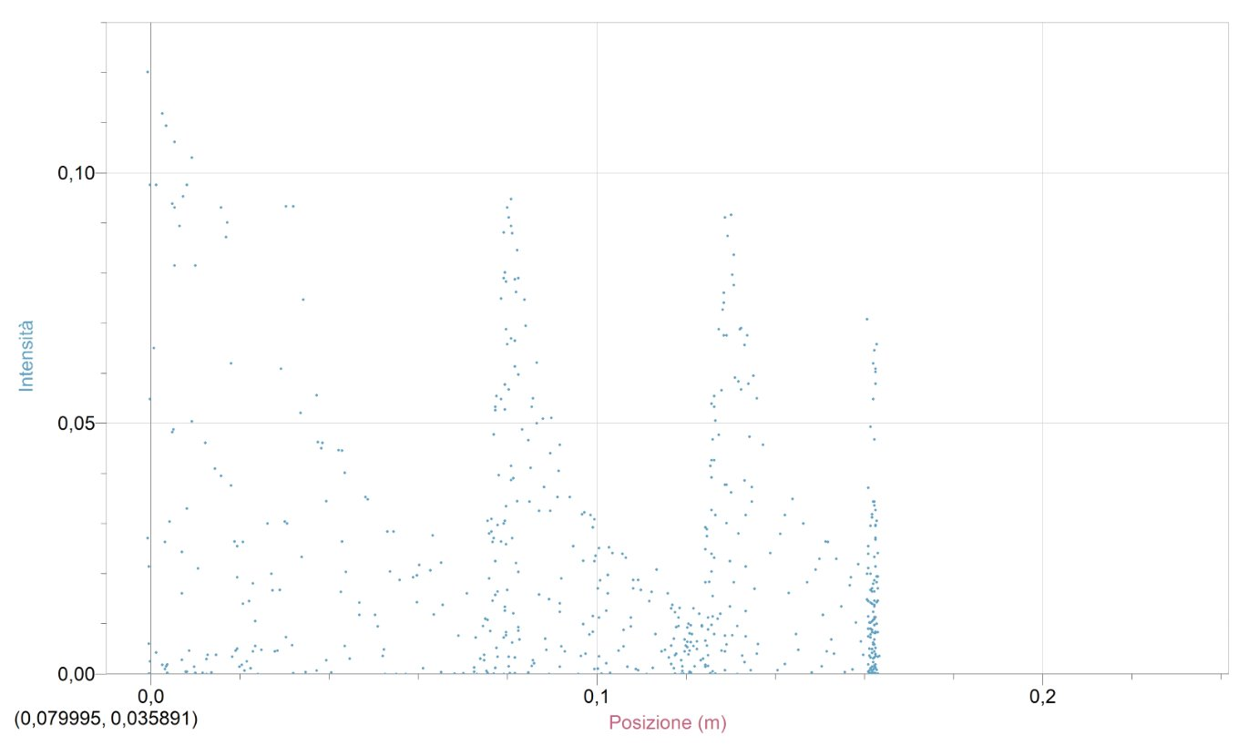

Slide 6
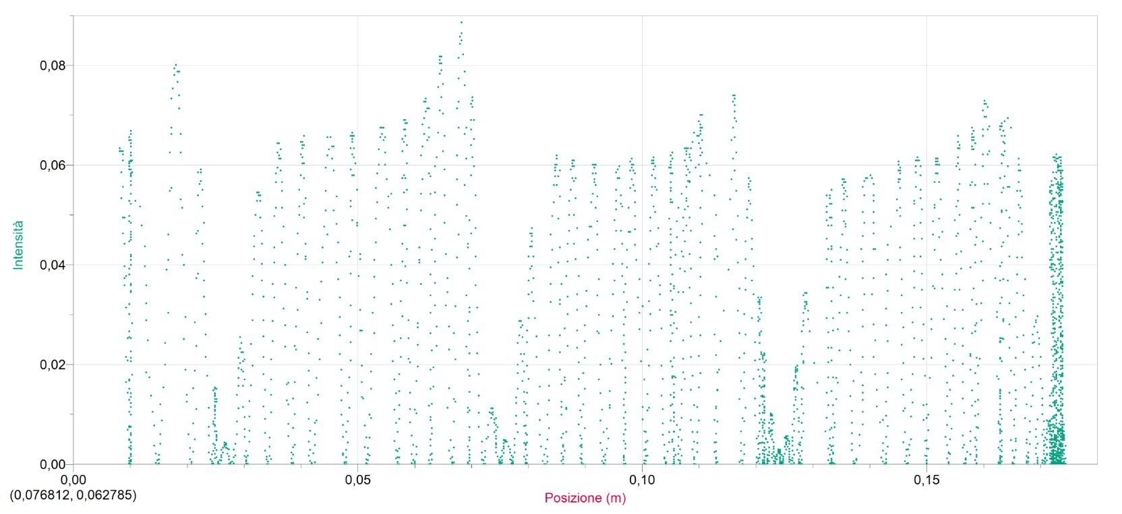

Slide 7
SITOGRAFIA
https://www.giovaniperlascienza.it/site/le-interferenze-di-onde-sonore-e-il-tubo-di-quincke/
https://farelaboratorio.accademiadellescienze.it/esperimenti/fisica/107

